Slide 1
软 件 工 程
Software Engineering
主讲：刘宏
华中科技大学计算机学院
Email: hongliu@hust.edu.cn
电话：13871538433

Slide 2
教 材
软 件 工 程
张海藩
人民邮电出版社

Slide 3
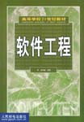
高等学校21世纪教材
软件工程
张海藩 编著
人民邮电出版社 2002.3

Slide 4

参考书目
实用软件工程 赵池龙 电子工业出版社
软件工程 -实践者的研究方法 （英文版 第四版）Roger S. Pressman 机械工业出版社

Slide 5
《软件工程》课程介绍
课程名称： 软件工程
课 时： 上课课时 24，上机课时 8，共32学时
考核形式： 平时成绩（20％）＋ 综合报告（80％）

Slide 6
目的
掌握软件工程的概念和基本原理
了解并深刻体验软件工程各阶段（从软件的定义、开发到维护）的主要工作

Slide 7
主要内容（教材前五篇）
软件工程与软件过程 （2-4）
  软件工程
  软件过程
传统方法学 （8-12）
  结构化分析
  结构化设计

Slide 8
主要内容（教材前四篇）
结构化实现 (4-6)
  软件编码
  软件测试技术
  调试与软件可靠性估计
面向对象的方法学（6-8）
软件项目管理（2-4）
习题讲解、总结复习 （2）
上机实践并完成文档（8-16）

Slide 9
课 程 基 础
数据结构
程序设计方法学
已经开发过的软件系统
互动性
发邮件

Slide 10
第一章 软件危机与软件工程
什么是软件?
软件是计算机系统中与硬件相互依存的另一部分，
是包括程序，数据及其相关文档的完整集合。
程序是按事先设计的功能和性能要求所设计的计算机可执行的指令序列。
数据是使程序能正常操纵信息的数据结构。
文档是与程序开发，维护和使用有关的图文材料。

Slide 11

软件开发的三个过程：
软件定义
软件开发
软件维护
目标程序
源程序
详细设计说明书
概要设计说明书
文档的重要性
开发过程中文档之间
的关系示意图
需求规格说明书
用户需求报告
软件合同
（软件任务书）

Slide 12
软件的特点
软件是一种逻辑实体，而不是具体的物理实体，因而它具有抽象性。
软件的生产与硬件不同，在它的开发过程中没有明显的制造过程。
在软件的运行和使用期间，虽然没有硬件那样的机械磨损，老化问题，但软件还是需要不断地完善，软件需要维护。

Slide 13
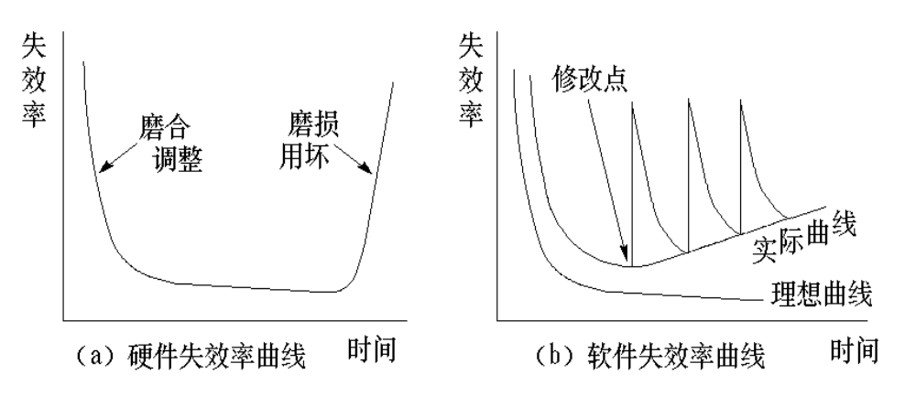
软件的特点

Slide 14
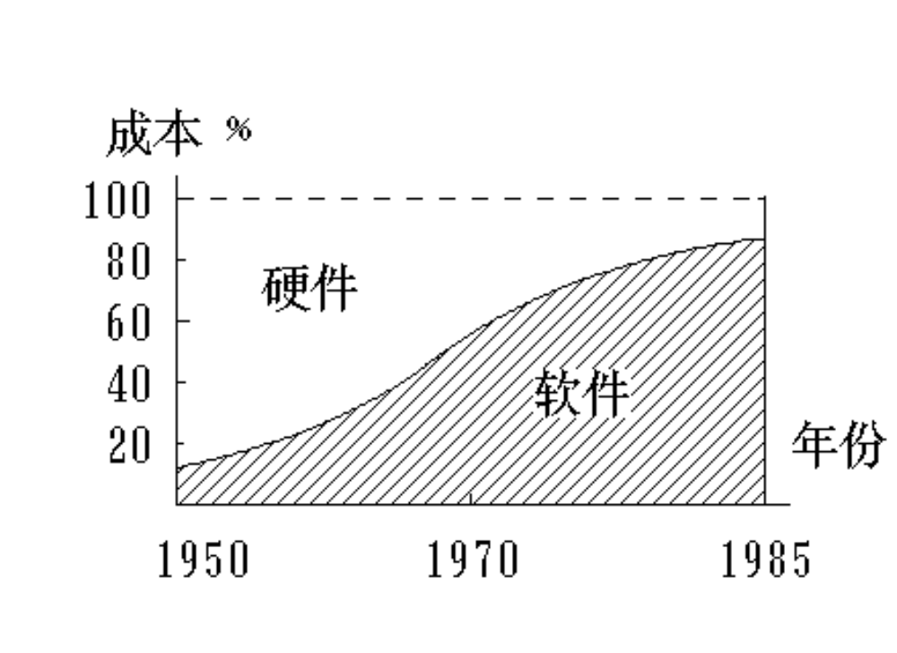
软件的特点
软件的开发，至今尚未完全摆脱手工艺的开发方式。
软件成本相当昂贵……….

Slide 15

软件的发展历程（P1-2）
程序设计阶段（上世纪50-60年代中）
程序系统阶段（上世纪60中-70年代中）
软件工程阶段（上世纪70年代中- ）
  软件 = 程序； 规模小 无计划、无管理
  个体手工劳动； 机器/汇编语言；程序难读、难懂、难
  修改
  软件 = 程序 + 说明书
  作坊式的小集团合作生产；高级语言；软件应用领域扩
  大，软件规模扩大，软件难以维护；上世纪60年代末
  开始出现软件危机

Slide 16
软件工程阶段（上世纪70年代中- ）
  软件 = 程序 + 数据 + 文档
  70-80年代：程序 = 算法 + 数据结构；
  结构化思想的提出
  80年代：OO技术，AI软件，关系数据库的
  C/S模式
  90年代：网络，Internet，Java，分布对象
  技术，组件技术…
  未完全摆脱软件危机

Slide 17

软件危机的含义（P2）
软件危机（Software Crisis）
  指在开发和维护计算机软件的过程中所遇到的一系列严重问题。
主要包括两方面的问题：
  如何开发软件，以满足对软件日益增长的需求
  如何维护数量不断膨胀的已有软件

Slide 18
产生软件危机的原因（P3-4）
与软件本身的特点有关
与软件开发与维护的方法不正确有关
  软件是逻辑产品，而非物理产品。因此，管理和控制
  软件开发过程相当困难
  软件开发和硬件开发不同，更依赖于人因素
  （包括：软件人员的业务素质、组织、合作和管理）
  软件不存在用坏、磨损、消耗等问题，一旦发现错误，
  维护工作非常困难
  忽视软件需求分析的重要性，认为软件软件开发就是
  写程序并使之运行，轻视软件维护等

Slide 19
软件危机的表现（P3）
经费预算经常突破，完成时间一再拖延（软件开发无计划性，工作量、开发的难度和进度估计不准）
开发的软件不能满足用户要求（闭门造车）
开发的软件可靠性差（无质量保证措施，测试不充分）
开发的软件可维护性差（无统一规范，无完整文档）
软件成本逐年↑（美国在85年软件成本大约已占计算机系统总成本的90％）
软件可移植性、重用性差

Slide 20
软件危机的例子
IBM 360操作系统
  开发时间：1963-1966年
  投入人力：5000人/年
  代 码 量：近100万行
  新 版 本：从上一版本中找出1000个错误修订而成
  结 果：软件质量非常糟糕，软件几乎无法维护
  负责人总结：“…正像一只逃亡的野兽落到泥潭中做垂死的挣扎，越是挣扎，陷的越深，最后无法逃脱灭顶的灾难，…程序设计工作就像这样一个泥潭，…一批批程序员被泊在泥潭中拼命挣扎，…谁也没有料到问题竟会陷入这样的困境…”。

Slide 21
消除软件危机的途径（P5）
首先应对软件有一个正确的认识
  软件 ＝ 程序 ＋ 数据 ＋ 文档（三者概念看教材P5）
用“软件工程”的思想来开发工程项目
  从危机的表现和产生原因，人们经过不断实践和总结，最
  后探索出：用现代工程学的概念、原理、技术和方法进行
  软件开发、管理和维护工作是摆脱软件危机的一个主要出
  路。
  “软件工程”就这样应需而生了。

Slide 22
解决问题的想法——软件工程
解决问题的想法：
♠ Better management 好的管理方法
♠ Different team organizations 不同的团队组织
♠ Better languages & tools 好的语言和工具
♠ Uniform coding conventions 统一的编码规则
必须意识到：“软件”不等于编程，它有自己的生命周期 (life cycle)。大型软件系统的开发与其它工程项目如建造桥梁、制造飞机、轮船等的开发有相同道理。
“软件工程”(Software Engineering)
NATO Conference , Garmisch , Germany , 1968.

Slide 23

什么是软件工程（P6）
提出
  1968年，Fritz Bauer正式提出SE概念
定义
  软件工程是指导计算机软件开发和维护的工程学科。它采用工程的概念、原理、技术和方法来开发与维护软件，把经过时间考验而证明是正确的管理技术和当前能够得到的最好的技术方法结合起来，以经济地开发出高质量的软件并有效地维护它。

Slide 24
软件工程定义
Boehm：运用现代科学技术知识来设计并构造计算机程序及为开发、运行和维护这些程序所必需的相关文件资料
IEEE：软件工程是开发、运行、维护和修复软件的系统方法

Slide 25
软件工程的基本原理（P6-8）
用分阶段的生命周期计划严格管理
  六类重要计划：项目概要～、里程碑～、项目控制～、
  产品控制～、验证～、运行维护～
坚持进行阶段评审（必须遵循的重要原则）
实行严格的产品控制（基线配置管理）
采用现代程序设计技术
结果应能清楚地审查
开发小组的人员应少而精
承认不断改进软件工程实践的必要性，是确保软件产品质量和开发效率的重要因素

Slide 26
二八定律
§1.2 软件工程
情形1：对软件项目进度和工作量的估计，一般人
主观认为已经完成了80%，客观实际只完成
了20%；
情形2：对程序中存在问题的估计，80%的问题存在
于20%的程序中；
情形3：对模块功能的估计，20%的模块实现了
80%的功能；
情形4：对人力资源的估计，20%的人解决了软件中
80%的问题；
情形5：对投入资金的估计，企业信息系统中80%的
问题，可以用20%的资金来解决。

Slide 27

软件工程三要素
方法
  为软件开发提供“如何做”的技术。包括多方面的任务，如项目计划与估算、软件系统需求分析、数据结构、系统总体结构的设计、算法的设计、编码、测试以及维护等。
  常采用某种特殊的语言或图形的表达方法及一套质量保证标准
工具 （如，Rational Rose 建模工具）
  为软件工程方法提供了自动的或半自动的软件支撑环境。
过程
  将软件工程的方法和工具综合起来以达到合理、及时地进行计算机软件开发的目的。
  过程定义了方法使用的顺序、要求交付的文档资料、为保证质量和协调变化所需要的管理、及软件开发各阶段完成的里程碑（基线）

Slide 28

§1.2 软件工程
软件工程的方法（传统程序设计方法学方法）
面向过程的方法
面向功能的方法
面向过程分析
结构化分析
面向功能分析
面向过程设计
结构化方法
结构化设计
面向功能设计
1、
面向过程编程
结构化程编程
面向功能编程
面向过程测试
结构化测试
面向功能测试
面向过程维护
结构化维护
面向功能维护
面向过程管理
程序的执行过程完全由程序控制，不由用户控制
简单易学实用，但维护困难，自顶向下，逐步求精
适合开发大型工程计算、实时数据跟踪处理、各种自动化控制系统、系统软件
编程语言为高级语言

Slide 29
§1.2 软件工程
软件工程的方法 （面向对象的设计方法）
面向对象的方法
面向对象需求分析
Object-Oriented =
Object
+ Classification
+ Inheritance
+Communication with Message
面向对象设计
2、
面向对象编程
面向对象测试
面向对象维护
面向对象管理
由ROSE所支持的UML方法
完全由用户交互控制程序的执行过程，不由程序员控制
容易维护，编程效率高，但复杂繁琐，难学难懂
适合开发互联网时代的系统软件和应用软件
编程语言为Java、C++、PowerBuilder、Delphi、VB等

Slide 30
§1.2 软件工程
面向对象方法学(OOM)
对象Object
= 数据Attribute
+ 操作Method
四个要点：
①对象 (object)
② 类 (class)
③ 继承 (inheritance)
④ 消息通信 （ Communication with Message)
OOM = Object + Class + Inheritance + Communication with Messages

Slide 31



面向对象方法学概述
杭 州
北 京
Message
Send by method
Post-office
我想把邮局搬到
我家门口，多加几个
邮递员，24小时都开门
……
Attributes:
location;
employee;
……
Object
唉，那就先送束花吧 ——
Post_office.Send (request, payment)
对不起，
本邮局不提供
此类服务
Methods:
send;
sell;
……
对象Object
= 数据Attribute
+ 操作Method
注意：Object内部的attributes不允许外部用户直接改动，只有当它提供了相应的服务method时，用户才能通过发送message来提请它执行。

Slide 32
我国软件业的现状
2001年我国软件销售总额96．3亿美元，软件企业约5000家，从业人员29万。2001年我国软件的出口额仅为7.2亿美元。
2001年印度软件销售总额102．3亿美元，软件企业约6000家，从业人员40万。而2001年印度软件出口额为77．8亿美元，已经占到了印度全部出口总额的10.5％。

Slide 33
我国软件业的现状
到2008年，印度软件业的产值将达到870亿美元左右，其中出口占50O亿美元。
中国软件业产值不到国民生产总值的1％，成规模具国际竞争力的软件公司凤毛麟角，而软件出口还不足印度的10%。

Slide 34
他山之石
存在的主要问题：
除了政策和盗版外，最大的问题是我国绝大多数软件企业对其软件开发工作过程缺乏有效的管理和控制。多数软件企业开发和生产基本上处于“技术少标准、开发缺规范、生产无检验、质量无保证”的状态。在这方面印度软件业的发展能够给我们以启发。

Slide 35
他山之石
印度软件业能够这么迅速地发展起来，除了有政府支持、英语程度、人才储备等原因外，最重要的是从标准化与产品流程入手，重视管理。
印度的软件开发管理的特点是流程重于项目，流程管理人员独立于研发部门，专门检查研发部门的开发流程是不是按照既定流程走，如果流程不对，项目肯定就此停止。
项目经理一般都是从编码人员升上来的，至少有四年以上的经验
公司所有的东西（包括草稿）都有文档，其详细文档要求达到只有这个文档就可以编码的程度。

Slide 36
他山之石
印度软件公司开发出来的软件整个体系架构非常清晰，而且相当稳定。 由于印度企业不是靠一两个软件英雄搞研发，而是靠一大批软件技术人员的分工协作，所以，他们必须注重标准化，注重开发的流程管理，以与国际接口。
中国软件企业的管理者在国际化方面则远不如印度的同行。

Slide 37
他山之石
据印度软件协会的资料，截止到2001年11月止，全世界通过软件企业最高质量认证（SEI-CMM 5级）的企业只有72家，印度就有42家
国外发包公司往往需要外包企业有CMM3级或以上等级的资格认证。全球软件公司中能够获得CMM5认证的只有8%左右，至2005年为止，中国只有6家

Slide 38
总结
软件危机
软件工程（定义、基本原理）
软件工程的开发方法

